Slide 1
KT2

Slide 2
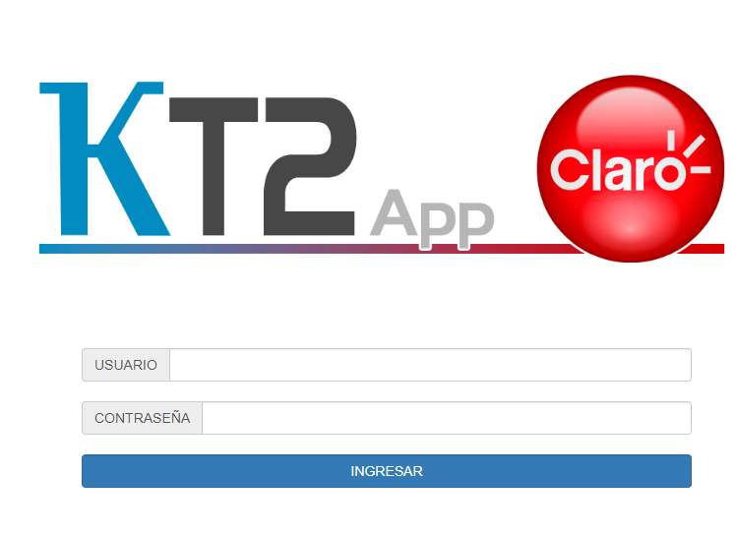
KT2
KT2
Plataforma de consultas que sirve para identificar nodos con fallas masivas en servicios HFC/FTTH
Para ingresar el link es https://apps.grupokonecta.com/t2/
Donde se debe ingresar con usuario y contraseña que les indicaran.

Slide 3
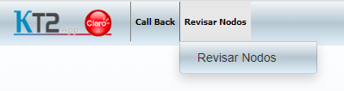
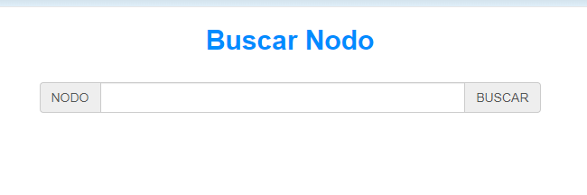
KT2
Al seleccionar revisar nodo nos dará la opción para buscar información del nodo del cliente
Ingresados el nodo y luego buscar
Recuerda no tener espacios al inicio y fin del nodo al buscar

Slide 4
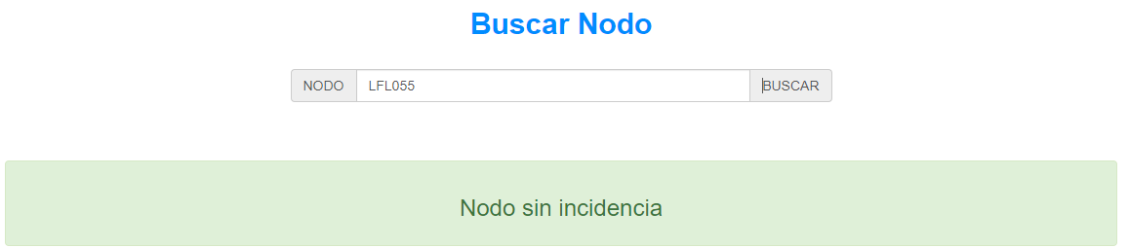
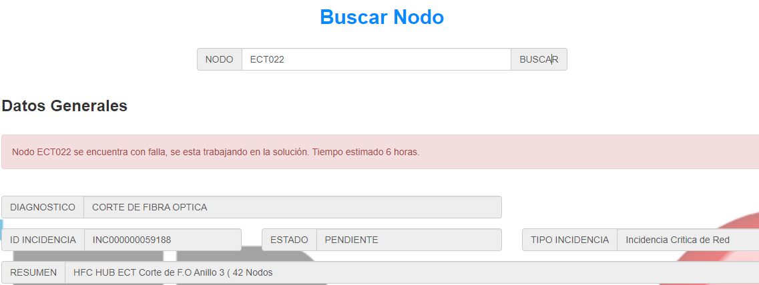
KT2
Estado de nodo
Nodo sin incidencia o falla reportada
Nodo con falla reportada, indica el tiempo estimado de solución y motivo de falla, por ejemplo Corte de fibra óptica

Slide 5
Estado de cliente

Slide 6
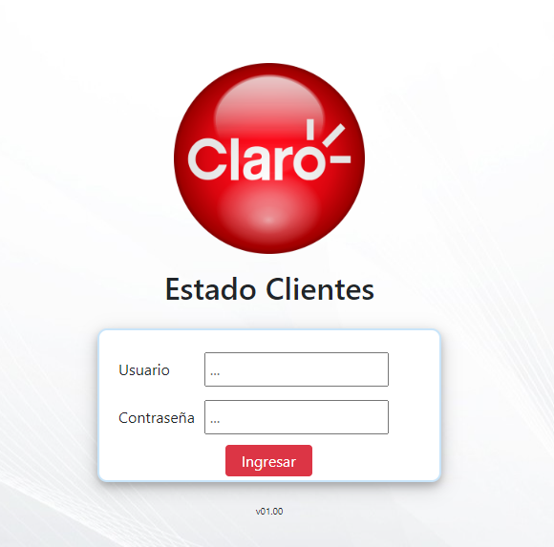
Estado Clientes
Es un sistema técnico que permite revisar el estado de nodos en detalle (Tiempo del estado del nodo, numero de módems impactados, estresados, sin niveles, QoE y revisar el estado de los equipos del cliente ( módem, decodificadores).
Para ingresar el link es http://200.14.249.91/estadoCliente/
Donde se debe ingresar con usuario y contraseña que les indicaran.

Slide 7
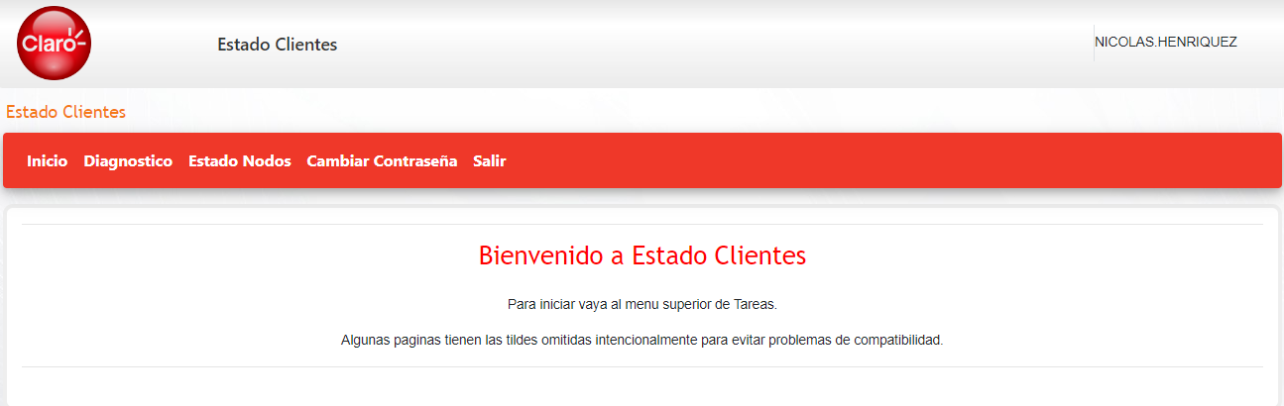
Estado Clientes
1
2
3
4
5
Opción para volver al menú principal, es decir, retorna a la “Pantalla Principal” (en este caso se mantiene en la misma pantalla).
Módulo para realizar diagnóstico al servicio del cliente.
Módulo para revisar el estado de red de los nodos.
Opción para cambiar contraseña de la cuenta de usuario logueada. Si la cuenta es genérica para tu canal, no realices cambios de contraseña.
Salir de la herramienta

Slide 8
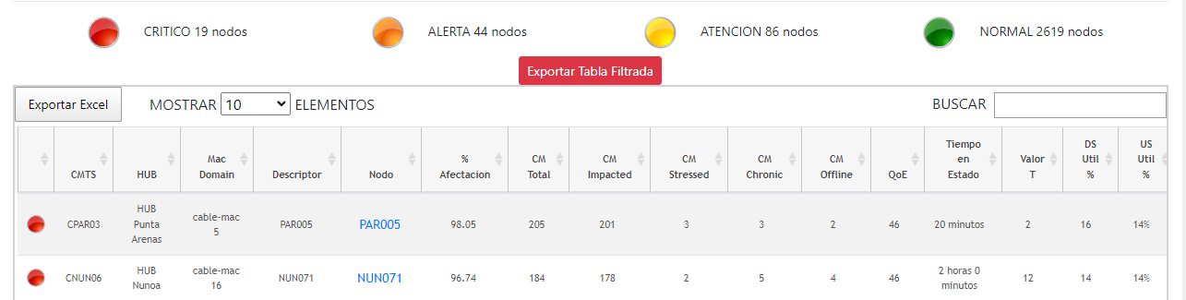
Estado Clientes
1
2
3
4
5
6
Barra con cantidad de nodos en un determinado estado.
Barra de búsqueda, donde se debe ingresar el nombre de algún nodo que se requiera consultar en específico
Semáforo con estado del nodo, según color de estado.
Identificación del nodo.
Cable modem impactado y estresado, que determinarán el tipo de revisión a realizar.
Tiempo transcurrido desde que el nodo se encuentra en el estado indicado.

Slide 9
Estado Clientes
Semáforo
Semáforo
Rojo (Crítico)
Realizar escalamiento al CCO (Tipificar falla de red y crear VT intermitencia), debido a que existe un problema de afectación en la red.
Semáforo Naranjo (Alerta)
  Realizar escalamiento al CCO (Tipificar falla de red y crear VT intermitencia), debido a que existe un problema de afectación en la red.
Semáforo Amarillo (Atención)
  Sumar la cantidad de dispositivos que se visualizan en la columna "CM Impacted" y "CM Stressed", si la suma de dispositivos es superior a 10, entonces, se debe avanzar con la revisión gráfica.
  Si la columna "Tiempo en Estado", indica un tiempo superior a 12 horas, se debe avanzar con la revisión gráfica.
Semáforo Verde (Normal)
  Si el "Tiempo en Estado", indica un tiempo superior o igual a 2 horas, corresponde a una falla puntual del cliente, por lo que debe avanzar con los siguientes pasos del TSH.
  Si el "Tiempo en Estado", indica un tiempo inferior a dos horas se debe verificar si existió un evento anterior a través de la vista gráfica del nodo.

Slide 10
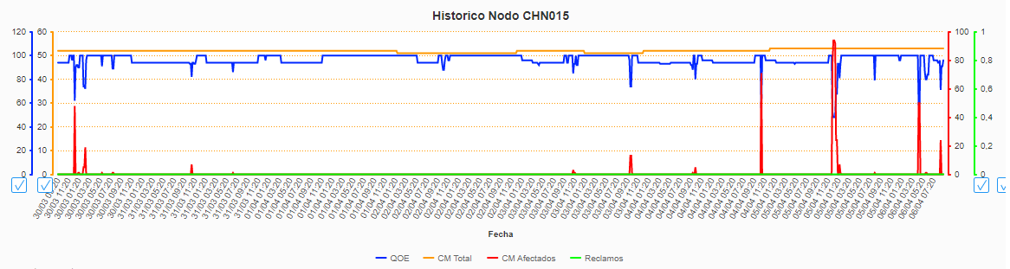
Estado Clientes
Revisión Grafico
1
5
4
3
2
  Nodo consultado
  Leyenda de los trazos del gráfico.
  El gráfico muestra información actualizada cada 15 minutos, correspondiente a los últimos 7 días.
  Las líneas rojas identifican los inconvenientes presentados en el nodo, en la parte inferior del gráfico, se muestra la fecha y horario de ocurrencia. Con esta vista, se puede verificar información entregada por el cliente, que hace referencia a días o momentos específicos de inconvenientes. La alta recurrencia de líneas rojas, evidenciará un nodo con grandes problemas de red.
  La línea naranja muestra los cables modem (CM) totales del nodo, si presenta variaciones (peak y/o valles), es porque hubo afectación que generó caída de CM y que eventualmente, no todos recuperaron el servicio al cerrar la afectación.

Slide 13

¡GRACIAS!
20-04-2023
13

